Slide 1
CUDA安装教程 及一些小tips
Windows + NVIDIA 显卡
杨轶群 2024.10.12

Slide 2
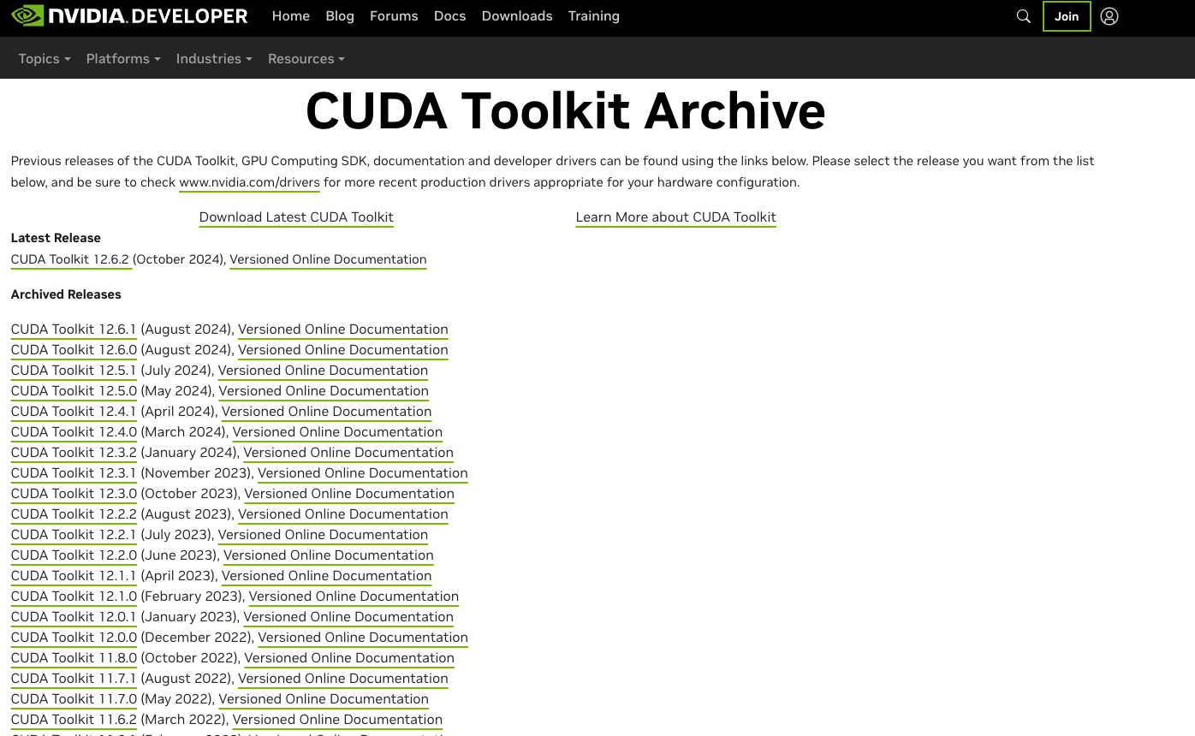
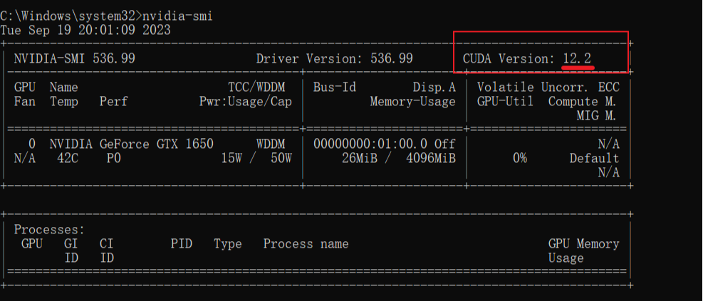
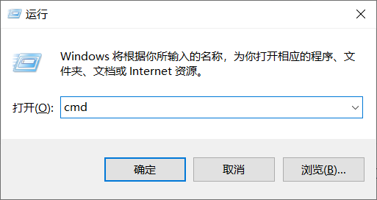
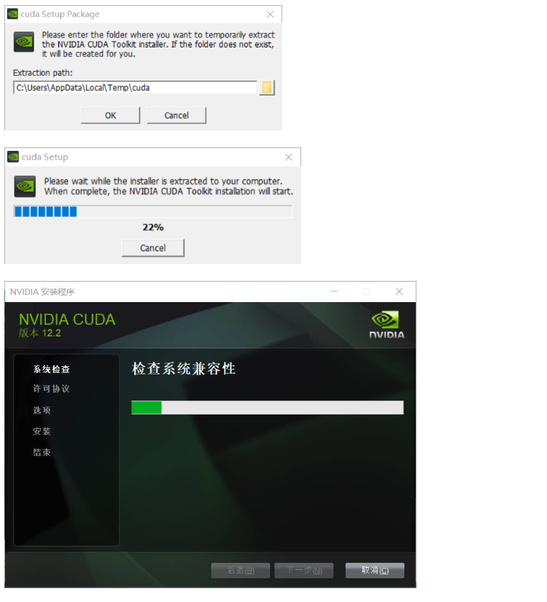
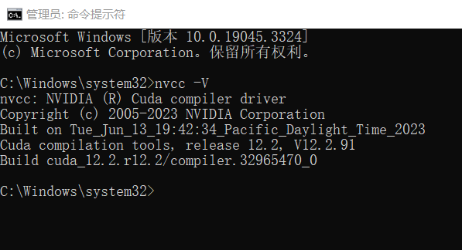
关键步骤
https://blog.csdn.net/AI_dataloads/article/details/133043869
注意在系统查看自己的显卡支持版本，并在官网下载对应版本 ，根据自己的操作系统版本进行选择（win11就选11 ）
win+R呼出
安装根据自己的系统版本进行选择（安装步骤中可直接按默认选项）
安装完成后，还是呼出控制台进入，输入nvcc -V验证安装是否成功
若未安装成功，则需进入系统高级设置检查环境变量
https://www.cnblogs.com/zhuoss/p/17697706.html

Slide 3
判断cuda是否可用
如下Python代码：
查看具体的GPU信息
import torch if torch.cuda.is_available(): print("CUDA is available. You can use the GPU!") else:
print("CUDA is not available. Falling back to the CPU.")
if torch.cuda.is_available():
print(f"Device count: {torch.cuda.device_count()}")
print(f"Current device: {torch.cuda.current_device()}")
print(f"Device name: {torch.cuda.get_device_name(torch.cuda.current_device())}")
else:
print("CUDA is not available.")
注：如果没有安装PyTorch，在Terminal中通过如下命令安装：
pip install torch

Slide 4
工具 及 小tips
工具：
使用GitHub 团队合作开发
使用Copilot AI协助高效开发
Weights & Biases (W&B) 追踪实验、可视化训练过程、超参数优化 pip install wandb
Import wanb
Wandb.init(project=“deeplearning”)
TensorBoard 训练过程的可视化工具，支持查看损失、准确率和网络结构
PyTorch Lightning 简化 PyTorch 代码，将训练逻辑模块化。
Optuna 超参数优化工具，自动寻找最佳超参数，提高模型性能。 Pip install optuna Study.optimize
tips：
梯度裁剪 避免梯度爆炸（尤其在循环网络中）
设置随机种子 保证实验可重复性
使用Dataloader加速数据加载

Slide 5


